Slide 1


Slide 2
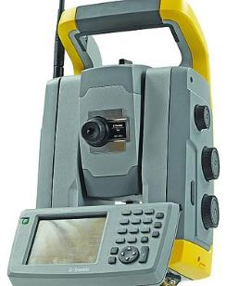
الرفع المساحي
بجهاز المحطة المتكاملة
Total Station

Slide 3
مقدمة
جهاز المحطة المتكاملة )الشاملة :(Total Station
جهاز للرصد المساحي الأرضي يجمع بين عدة أجهزة في محطة واحدة؛ حيث يجمع بين تيودليت الكتروني لقياس الزوايا الافقية و الرأسية وجهاز قياس المسافات (Electronic Distance Measurement (EDM.
ويستخدم الجهاز في مختلف التطبيقات المساحية منها:عمليات الرفع والتوقيع وإجراء الميزانية وضبط المضلعات وحساب المساحات.
أما ما يخص الأوامر والتعليمات الخاصة المستخدمة فإنها تختلف من موديل لآخر وذلك تبعا للشركة المصنعة.
وتمتاز الأجهزة بإمكانياتها في التعامل وإعطاء نتائجها على شاشة الجهاز، بالإضافة إلى وحدات التخزين الموجودة بالجهاز (كارت الذاكرة).
يقوم الجهاز بقياس الزوايا و المسافات بين نقطة التمركز والنقاط الأخرى المراد رصدها بواسطة طريقة التثليثTriangulation) )، لإيجاد إحداثياتها (X,Y,Z).

Slide 4
أنواع جهاز المحطة الشاملة ومكوناته
تتعدد جهات تصنيع أجهزة المحطة الشاملة منها من إنتاج شركة سوكيا Sokkia، ومنها من إنتاج شركة توبكون Topcon، وأخرى من إنتاج شركة ليكا Leica، ومنها: جهاز نيكون Nikon الياباني، وجهاز سبكترا Spectra الأمريكي.
ويتكون جهاز المحطة الشاملة من وحدة تخزين البيانات PCM CIA Card، وجهاز حاسب آلي حقلي لعمل الحسابات المساحية باستخدام برامج خاصة لهذا الغرض، ووحدة إسقاط ورسم الخرائط إلكترونياً طبقاً للبيانات المساحات التي حسبت وضبطت بواسطة الحاسب الآلي، بالإضافة إلى تلسكوب وبطارية وذاكرة خارجية ومدخل USB وشاشة ولوحة ازرار ومفاتيح الزوم.

Slide 5
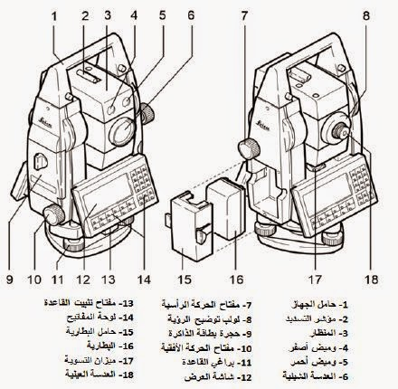
مكونات Total Station

Slide 6
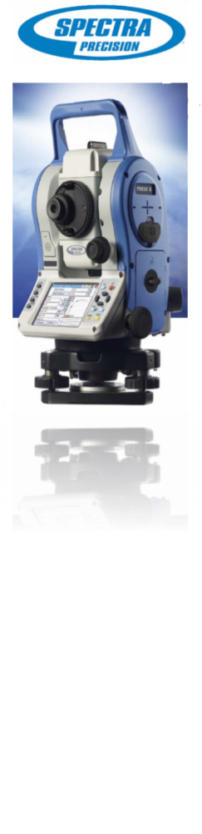
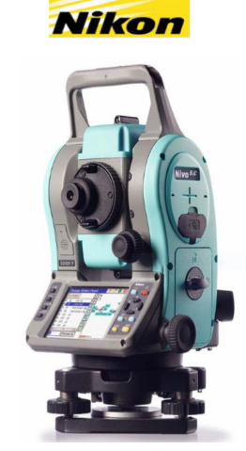
خطوات الرفع
بجهاز Nikon موديل Nivo-2 c

Slide 7
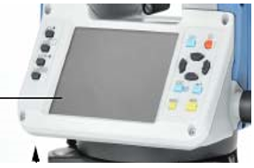
تشغيل المحطة
يتم تشغيل محطة الرصد باتباع الآتي:
نضغط على مفتاح POWER (باللون الأحمر).
ننتظر قليلا حتى يتم تحميل البرنامج الخاص بمحطة الرصد، ويظهر على الشاشة.
البرنامج الخاص بهذا الموديل Surveying Pro Version 4.8.
مفتاح التشغيل
شاشة العرض

Slide 8
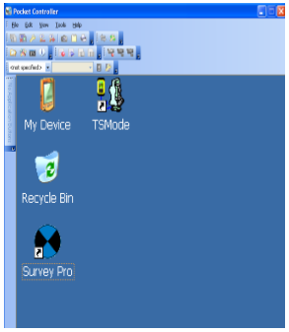
شاشة محطة الرصد
بعد تحميل البرنامج الخاص بمحطة الرصد تظهر شاشة العرض وتحتوي على الآتي:
برنامج العمل Survey Pro.
أيقونة My Device
وهي شبيهة My Computer.
وتحتوي My Device على كل المشاريع
التي يتم العمل عليها أو الانتهاء منها.

Slide 9
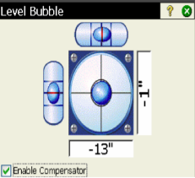
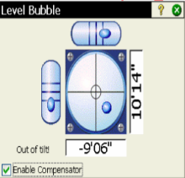
ضبط أفقية المحطة
عند ضبط أفقية محطة الرصد يتم اتباع الآتي:.
الضغط مرتين على ايقونة Survey Pro، فتظهر شاشة ميزان المياه.
يتم ضبط ميزان المياه، حنى تصبح الفقاعة المائية في المنتصف، وذلك من خلال مسامير تسوية الأفقية.
بعد ضبط ميزان المياه والأفقية نغلق شاشة ميزان المياه بالضغط على 
قبل الضبط بعد الضبط
ملحوظة مهمة: عند انزال البيانات على الكمبيوتر يجب إزالة علامة ☑ من Enable Compensator

Slide 10
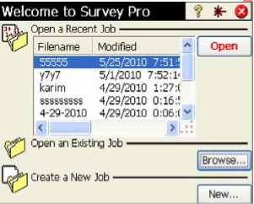
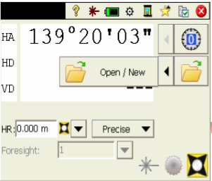
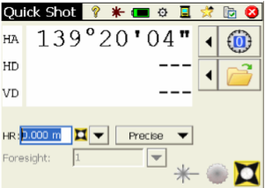
فتح ملف للمشروع
بعد ضبط ميزان المياه والأفقية وغلق شاشة ميزان المياه تظهر شاشة بداية العمل المساحي، ولفتح ملف للمشروع نتبع الآتي:
نضغط على ايقونة ملف جديد.
تظهر نافذة Open / New
نضغط على New، تظهر شاشة Welcome to Survey Pro .

Slide 11
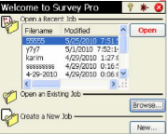
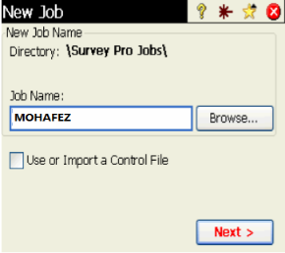
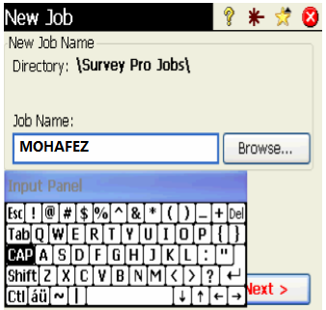
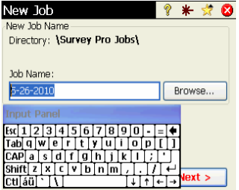
فتح ملف للمشروع
من شاشة Welcome to Survey Pro نضغط على New ونتبع الآتي:
نضغط على مفتاح F4 فتظهر شاشة لوحة المفاتيح.
يتم كتابة اسم المشروع وليكن MOHAFEZ، ثم نضغط Enter
نضغط بعد ذلك على Next.

Slide 12
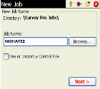
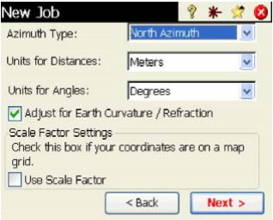
تحديد السمت ووحدات القياس
بعد الضغط على Next تظهر الشاشة الآتية، وفيها يتم اختيار الآتي:
Azimuth Type: North Azimuth
Unit for Distances: Meter
Unit for Angle: Degree

Slide 13
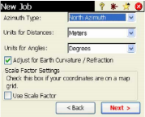
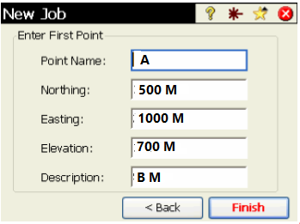
تحديد منسوب واحداثيات نقطة الجهاز
نضغط على Next تظهر الشاشة الآتية، وفيها يتم ادخال الآتي:
Point Name: A
Northing: 500 Meter
Easting: 1000 Meter
Elevation: 700 Meter
Description: B M
نضغط بعد ذلك على Finish؛ حيث نكون قد تم الانتهاء من تحديد اسم المشروع، وتحديد وحدات القياس ومنسوب نقطة البداية واحداثياتها.

Slide 14
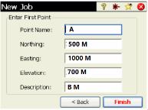
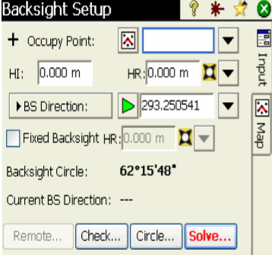
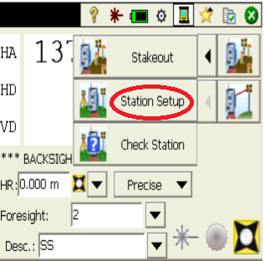
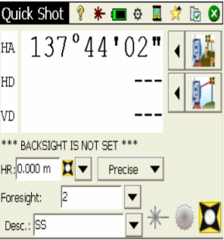
تهيئة المحطة Station Setup
بعد الضغط على Finish تظهر الشاشة Quick Shot، ومنها يتم تهيئة المحطة بالضغط على الأيقونة العليا جهة اليمين، فتظهر قائمة منسدلة نختار
منها Station Setup، بالضغط عليها تظهر نافذة Back sight Setup

Slide 15
نافذة Back sight Setup
نضغط على Next تظهر الشاشة الآتية، وفيها يتم ادخال الآتي:
Occupy Point نقطة المحطة
HI: Height of Instrument
ارتفاع المحطة
HR: Height of Reflector
ارتفاع الهدف
B S: Back Sight
نقطة الهدف أو النقطة الخلفية
ويمكن ادخال نقطة الهدف بصورتين الأولى: انحراف BS Direction، والأخرى احداثيات BS Point.

Slide 16
To Be Continued

